Slide 1

Администрация Главы Республики Бурятия и Правительства Республики Бурятия
Комитет специальных программ
Отдел по профилактике коррупционных и иных правонарушений
2021 г.

Slide 2
В целях противодействия коррупции законодательством установлены обязанности, запреты и ограничения
Представление сведений о доходах, расходах, об имуществе и обязательствах имущественного характера (статья 15 25-ФЗ)
Граждане, претендующие на замещение должностей муниципальной службы, включенных в соответствующий перечень, муниципальные служащие, замещающие указанные должности, обязаны представлять представителю нанимателя (работодателю) сведения о своих доходах, об имуществе и обязательствах имущественного характера, а также сведения о доходах, об имуществе и обязательствах имущественного характера своих супруги (супруга) и несовершеннолетних детей.
Указанные сведения представляются в порядке, сроки и по форме, которые установлены для представления сведений о доходах, об имуществе и обязательствах имущественного характера государственными гражданскими служащими субъектов Российской Федерации.
Непредставление гражданином или служащим сведений о доходах, является правонарушением, влекущим освобождение его от замещаемой должности, увольнение его с муниципальной службы.

Slide 3

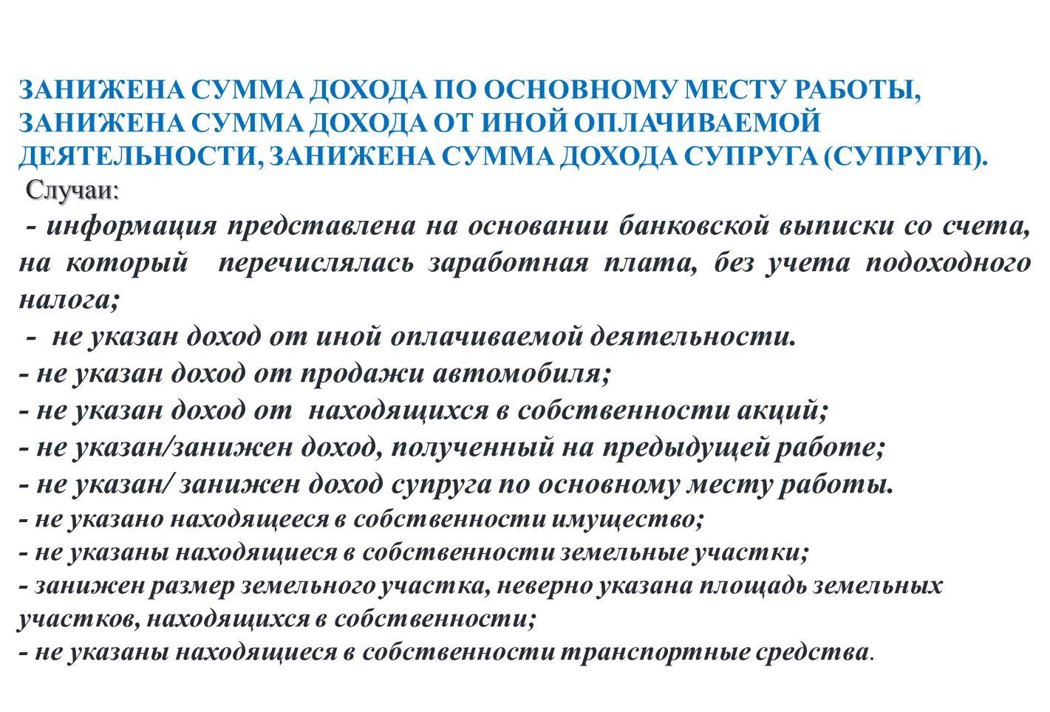

Slide 4

обязанность уведомлять о склонении к совершению коррупционных правонарушений (статья 9 273-ФЗ);
Муниципальный служащий обязан уведомлять представителя нанимателя (работодателя), органы прокуратуры или другие государственные органы обо всех случаях обращения к нему каких-либо лиц в целях склонения его к совершению коррупционных правонарушений.
Невыполнение муниципальным служащим должностной (служебной) обязанности, является правонарушением, влекущим его увольнение с муниципальной службы либо привлечение его к иным видам ответственности в соответствии с законодательством Российской Федерации.
Служащий, уведомивший о фактах обращения в целях склонения его к совершению коррупционного правонарушения, о фактах совершения другими служащими коррупционных правонарушений, непредставления сведений либо представления заведомо недостоверных или неполных сведений о доходах находится под защитой государства в соответствии с законодательством Российской Федерации.
Порядок уведомления представителя нанимателя (работодателя) о фактах обращения в целях склонения государственного или муниципального служащего к совершению коррупционных правонарушений, перечень сведений, содержащихся в уведомлениях, организация проверки этих сведений и порядок регистрации уведомлений определяются представителем нанимателя (работодателем)

Slide 5
ЧТО ДЕЛАТЬ, ЕСЛИ ТЕБЯ СКЛОНЯЮТ К КОРРУПЦИИ?

Slide 6
Если предлагают взятку:
- вести себя нужно крайне осторожно, вежливо, без заискивания,
не допуская опрометчивых высказываний, которые могли бы
трактоваться взяткодателем либо как готовность,
либо как категорический отказ принять взятку;
- внимательно выслушать и точно запомнить предложенные
Вам условия (размеры сумм, наименование товаров и характер
услуг, сроки и способы передачи взятки, последовательность
решения вопросов);
- постараться перенести вопрос о времени и месте передачи взятки
до следующей беседы и предложить хорошо знакомое Вам место
для следующей встречи;
- не берите инициативу в разговоре на себя,
больше «работайте на прием», позволяйте потенциальному
взяткодателю «выговориться», сообщить Вам
как можно больше информации;
- при наличии у Вас диктофона постараться записать (скрытно)
предложение о взятке;
- доложить о данном факте служебной запиской руководителю;
- обратиться с письменным сообщением о готовящемся
преступлении в соответствующие правоохранительные органы
по месту Вашей работы.

Slide 7
Выражения, которые могут быть восприняты
окружающими как просьба (намек) о даче взятки:
«вопрос решить трудно, но можно»,
«спасибо на хлеб не намажешь», «договоримся»,
«нужны более веские аргументы»,
«нужно обсудить параметры», «ну что делать будем».

Slide 8

Ограничения, налагаемые на гражданина, замещавшего должность муниципальной службы, при заключении им трудового или гражданско-правового договора (статья 12 273-ФЗ).
Гражданин, замещавший должность муниципальной службы, включенную в перечень должностей, установленный нормативными правовыми актами Российской Федерации, в течение двух лет после увольнения с муниципальной службы не вправе замещать на условиях трудового договора должности в организации и (или) выполнять в данной организации работу на условиях гражданско-правового договора в случаях, предусмотренных федеральными законами, если отдельные функции муниципального (административного) управления данной организацией входили в должностные (служебные) обязанности муниципального служащего, без согласия соответствующей комиссии по соблюдению требований к служебному поведению муниципальных служащих и урегулированию конфликта интересов, которое дается в порядке, устанавливаемом нормативными правовыми актами Российской Федерации.
Перечни должностей муниципальной службы, предусмотренных статьей 12 Федерального закона от 25.12.2008 N 273-ФЗ «О противодействии коррупции» утверждаются органом местного самоуправления.

Slide 9
Запрет на получение в связи с исполнением должностных обязанностей вознаграждения от физических и юридических лиц (подарки, денежное вознаграждение, ссуды, услуги, оплату развлечений, отдыха, транспортных расходов и иные вознаграждения) (статья 14 25-ФЗ);
Такие подарки служащие не могут принимать даже для последующей их передачи в собственность органа местного самоуправления.
Исключение сделано лишь для подарков, получаемых служащим в связи с протокольными мероприятиями, со служебными командировками и с другими официальными мероприятиями.
Подарки, полученные муниципальным служащим в связи с протокольными мероприятиями, со служебными командировками и с другими официальными мероприятиями, признаются муниципальной собственностью и передаются муниципальным служащим по акту в орган местного самоуправления, избирательную комиссию муниципального образования, в которых он замещает должность муниципальной службы.

Slide 10
Урегулирование конфликта интересов на муниципальной службе (Статья 14.1 25-ФЗ)
Конфликт интересов – это ситуация, при которой личная заинтересованность (прямая или косвенная) лица, замещающего должность, влияет или может повлиять на надлежащее, объективное и беспристрастное исполнение им должностных (служебных) обязанностей (осуществление полномочий).
Личная заинтересованность – возможность:
- получения доходов в виде денег,
- иного имущества, в том числе имущественных прав, услуг -имущественного характера,
- каких-либо выгод (преимуществ)
лицом, и (или) состоящими с ним в близком родстве или свойстве лицами, гражданами или организациями, с которыми лицо (лица), связаны имущественными, корпоративными или иными близкими отношениями.
К лицам близкого родства или свойства относятся родители, супруги, дети, братья, сестры, а также братья, сестры, родители, дети супругов и супруги детей.
Следует также учитывать, что личная заинтересованность служащего может возникать и в тех случаях, когда выгоду получают или могут получить иные лица, например, друзья государственного служащего, его родственников.

Slide 11

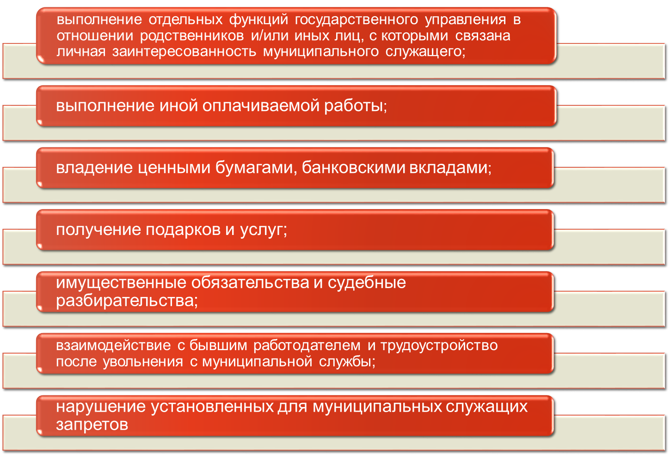

Slide 12
1) Служащий обязан уведомить в порядке, определенном представителем нанимателя, о возникшем конфликте интересов или о возможности его возникновения, как только ему станет об этом известно.
Непринятие муниципальным служащим, являющимся стороной конфликта интересов, мер по предотвращению или урегулированию конфликта интересов является правонарушением, влекущим увольнение муниципального служащего с муниципальной службы.
2) Представитель нанимателя (работодатель), которому стало известно о возникновении у муниципального служащего личной заинтересованности, которая приводит или может привести к конфликту интересов, обязан принять меры по предотвращению или урегулированию конфликта интересов, вплоть до отстранения этого муниципального служащего от замещаемой должности муниципальной службы на период урегулирования конфликта интересов с сохранением за ним денежного содержания на все время отстранения от замещаемой должности муниципальной службы.
Непринятие муниципальным служащим, являющимся представителем нанимателя, которому стало известно о возникновении у подчиненного ему муниципального служащего личной заинтересованности, которая приводит или может привести к конфликту интересов, мер по предотвращению или урегулированию конфликта интересов является правонарушением, влекущим увольнение муниципального служащего, являющегося представителем нанимателя, с муниципальной службы.

Slide 13






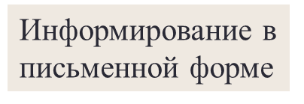



Slide 14

3) В случае, если владение лицом, замещающим должность муниципальной службы, ценными бумагами (долями участия, паями в уставных (складочных) капиталах организаций) приводит или может привести к конфликту интересов, указанное лицо обязано передать принадлежащие ему ценные бумаги (доли участия, паи в уставных (складочных) капиталах организаций) в доверительное управление в соответствии с гражданским законодательством РФ.
Муниципальный служащий, за исключением муниципального служащего, замещающего должность главы местной администрации по контракту, вправе с предварительным письменным уведомлением представителя нанимателя (работодателя) выполнять иную оплачиваемую работу, если это не повлечет за собой конфликт интересов (отсутствие уведомлений выявляются в ходе проведения прокурорских проверок сведений о доходах).

Slide 15

За нарушение требований законодательства о противодействии коррупции применяются следующие виды дисциплинарных взысканий (статья 27 25-ФЗ):
а) замечание;
б) выговор;
в) увольнение с муниципальной службы по соответствующим основаниям.

Slide 16
Увольнение в связи с утратой доверия
Постановление Правительства Российской Федерации от 05.03.2018 года № 228
«О реестре лиц, уволенных в связи с утратой доверия»
Постановление Правительства Республики Бурятия от 04.07.2018 № 356
«Об определении должностных лиц, уполномоченных
на направление сведений о лице, к которому было применено взыскание
в виде увольнения (освобождения от должности) в связи с утратой доверия
за совершение коррупционного правонарушения для включения в реестр лиц,
уволенных в связи с утратой доверия, и исключения сведений из него»
Реестр лиц, уволенных в связи с утратой доверия

Slide 17
Спасибо за внимание!

